Slide 1
基于情感分析的智慧养老系统
答辩人：唐麒、罗瑶、施卓余、冯焓

Slide 2
01
团队介绍
目录
02
项目介绍
03
系统架构
CONTENTS
04
算法介绍
05
成果展示
06
项目总结

Slide 3
01 团队介绍
唐麒
罗瑶
组长
计算机视觉部分设计与开发
系统数据传输
项目管理、项目章程、详细设计
组员
Web界面原型设计、开发与优化
入侵检测原理分析与实现
需求分析、详细设计、用户手册
施卓余
冯焓
组员
服务器、接口设计与实现
Web界面开发
详细设计、测试文档
组员
数据库设计与实现
计算机视觉模型对比
辅助开发、需求规格说明书

Slide 4
02 项目介绍
基于情感分析的智慧养老系统是一个人工智能项目。通过摄像头实时拍摄到的画面，用计算机视觉技术实时分析老人的情感、分析是否有人摔倒、分析是否有人闯入禁止区域、分析老人是否有和义工互动并追踪义工、分析是否有陌生人出现并追踪陌生人。一旦上述事件发生，该事件会立即插入到数据库中。这些事件数据被实时地更新在报表中，管理人员因此可以迅速做出反应。
本系统分为2部分，分别是 Web 用户界面和基于计算机视觉的摄像头（群组），其中，系统 Web 用户界面仅供系统管理员使用。系统管理员使用该系统不仅可以管理老人、工作人员和义工的信息，包括录入、查看等，还可以得到实时的事件报警，如陌生人入侵、陌生人追踪等。

Slide 5
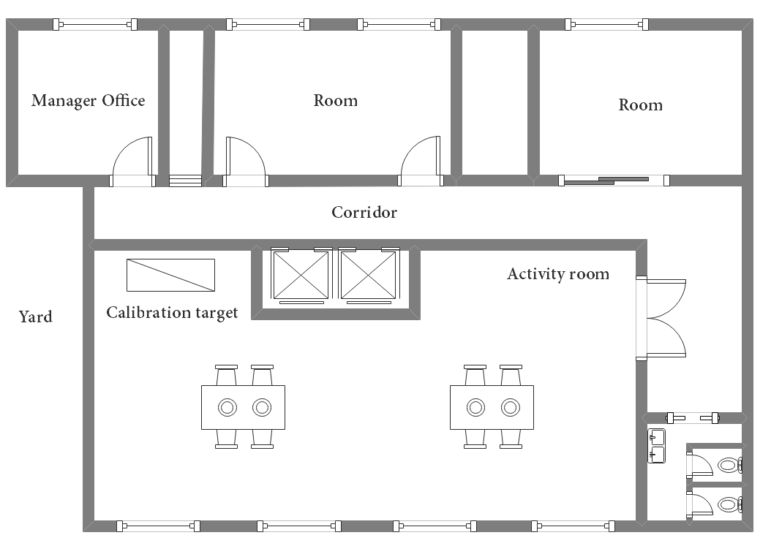
02 项目介绍

Slide 6
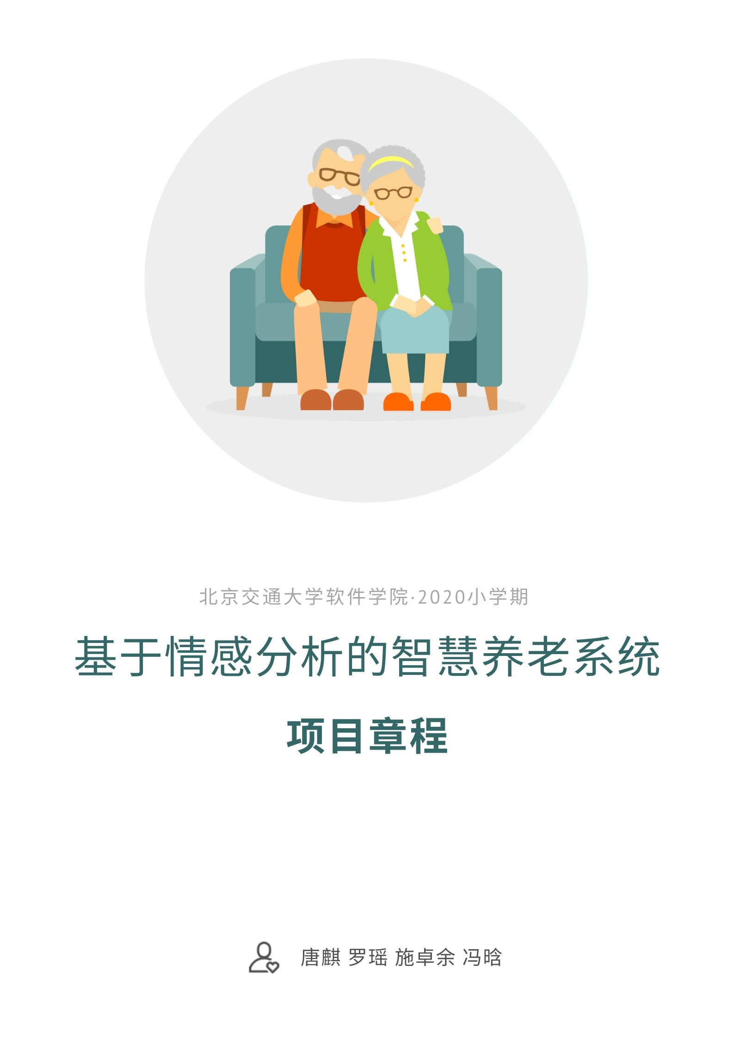
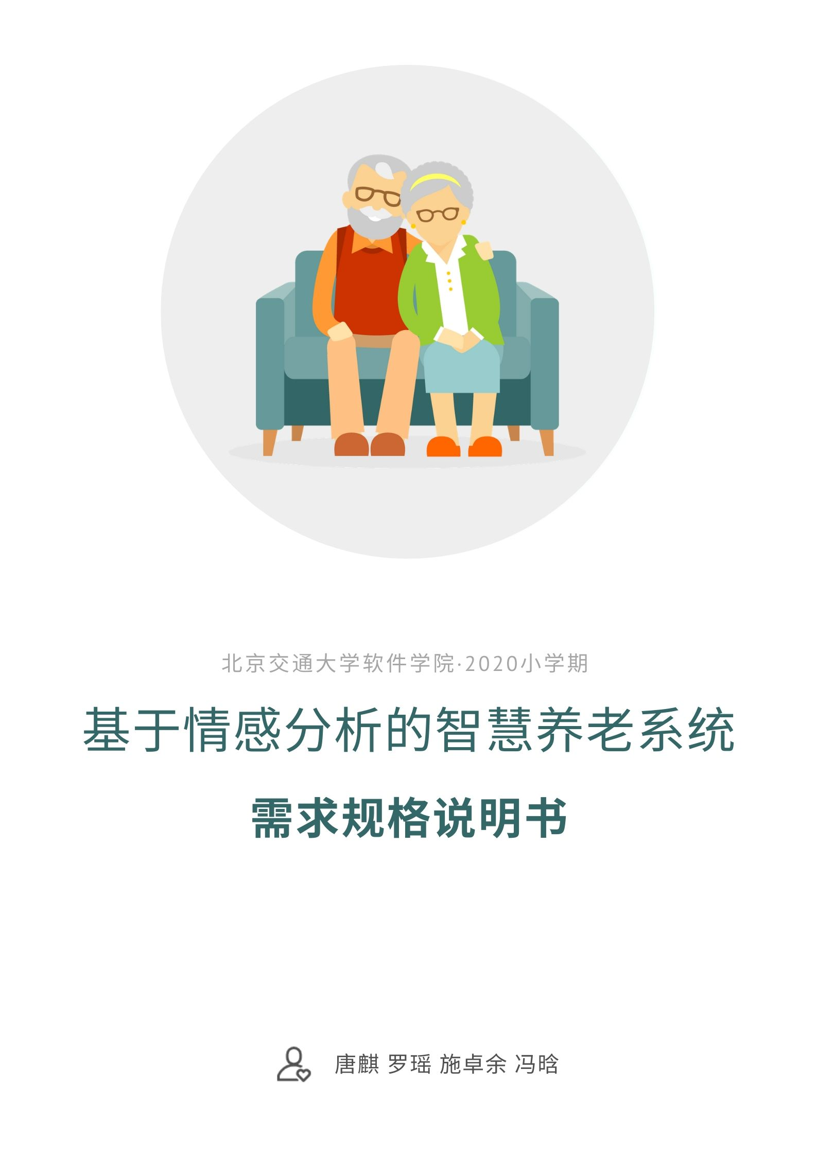
02 项目介绍

Slide 7
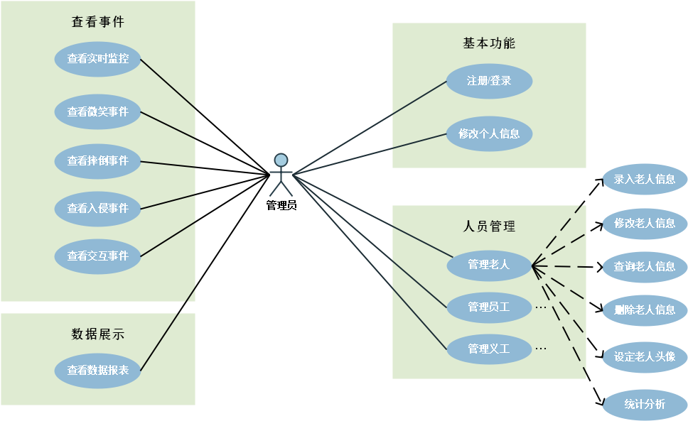
02 项目介绍

Slide 8
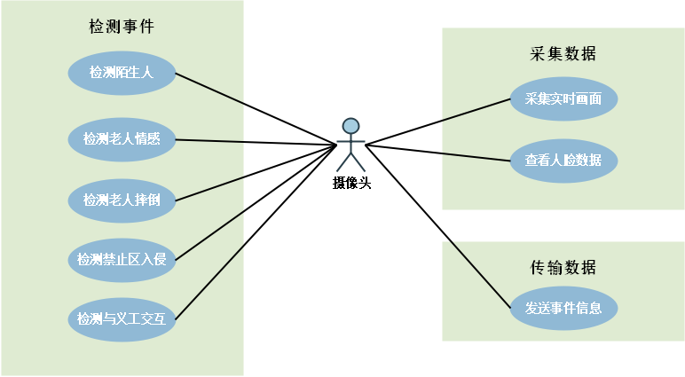
02 项目介绍

Slide 9
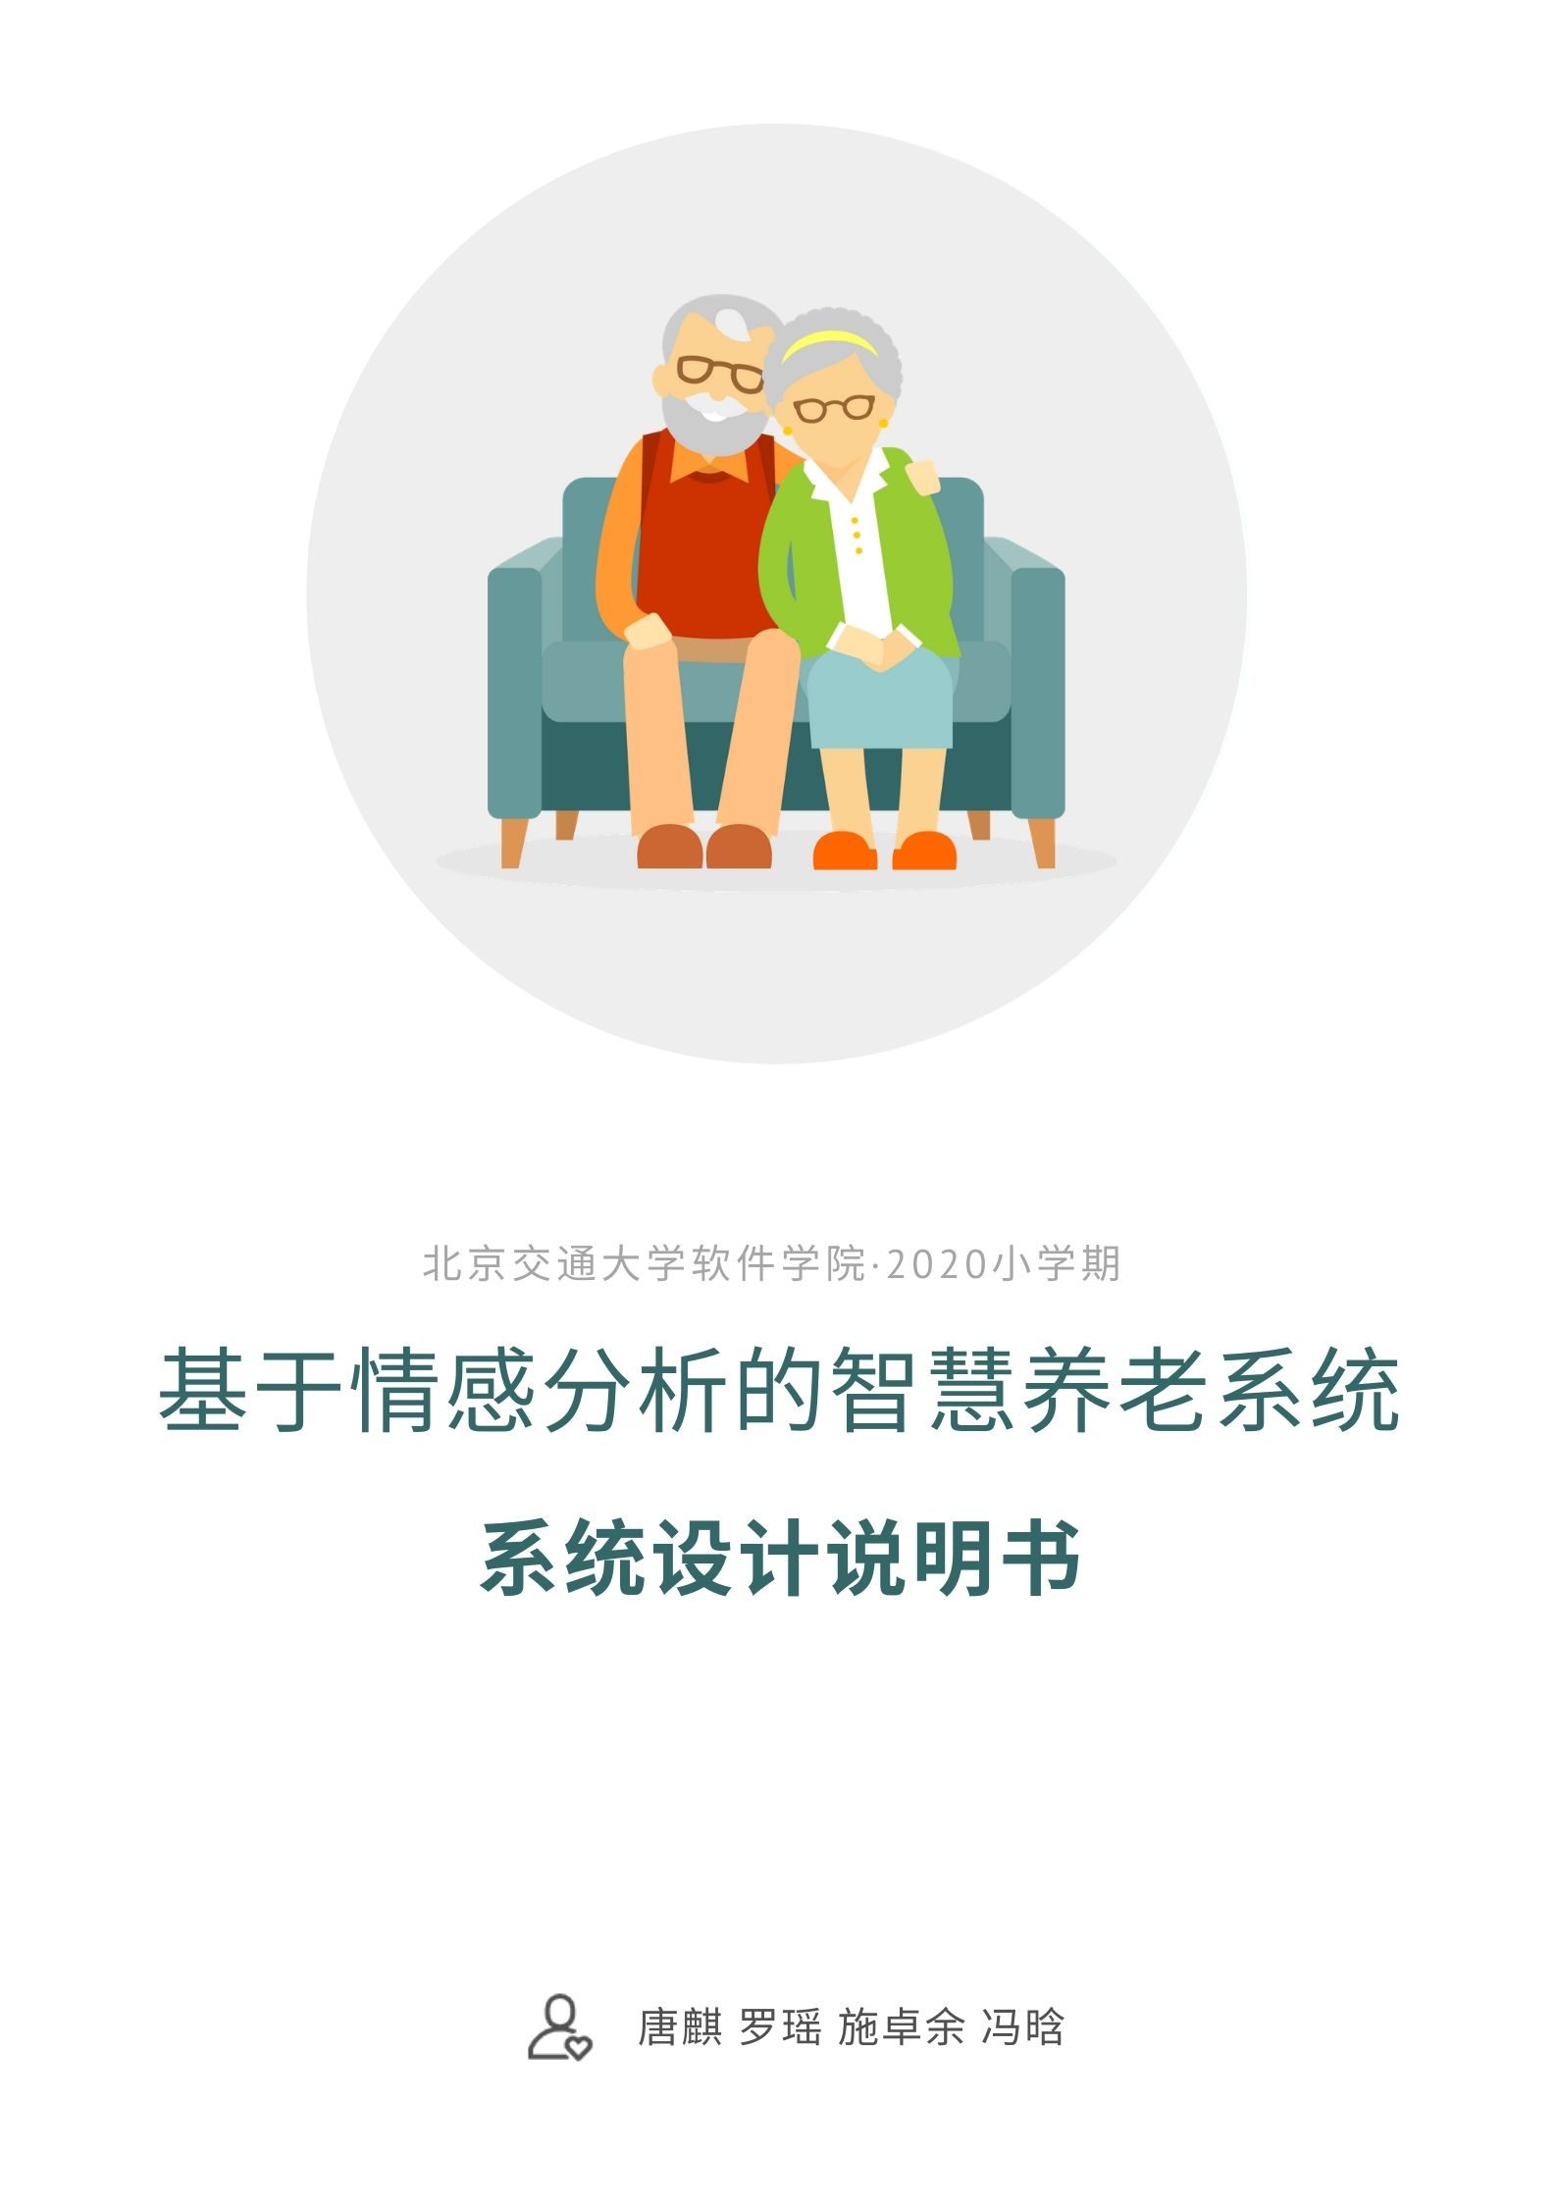
02 项目介绍

Slide 10
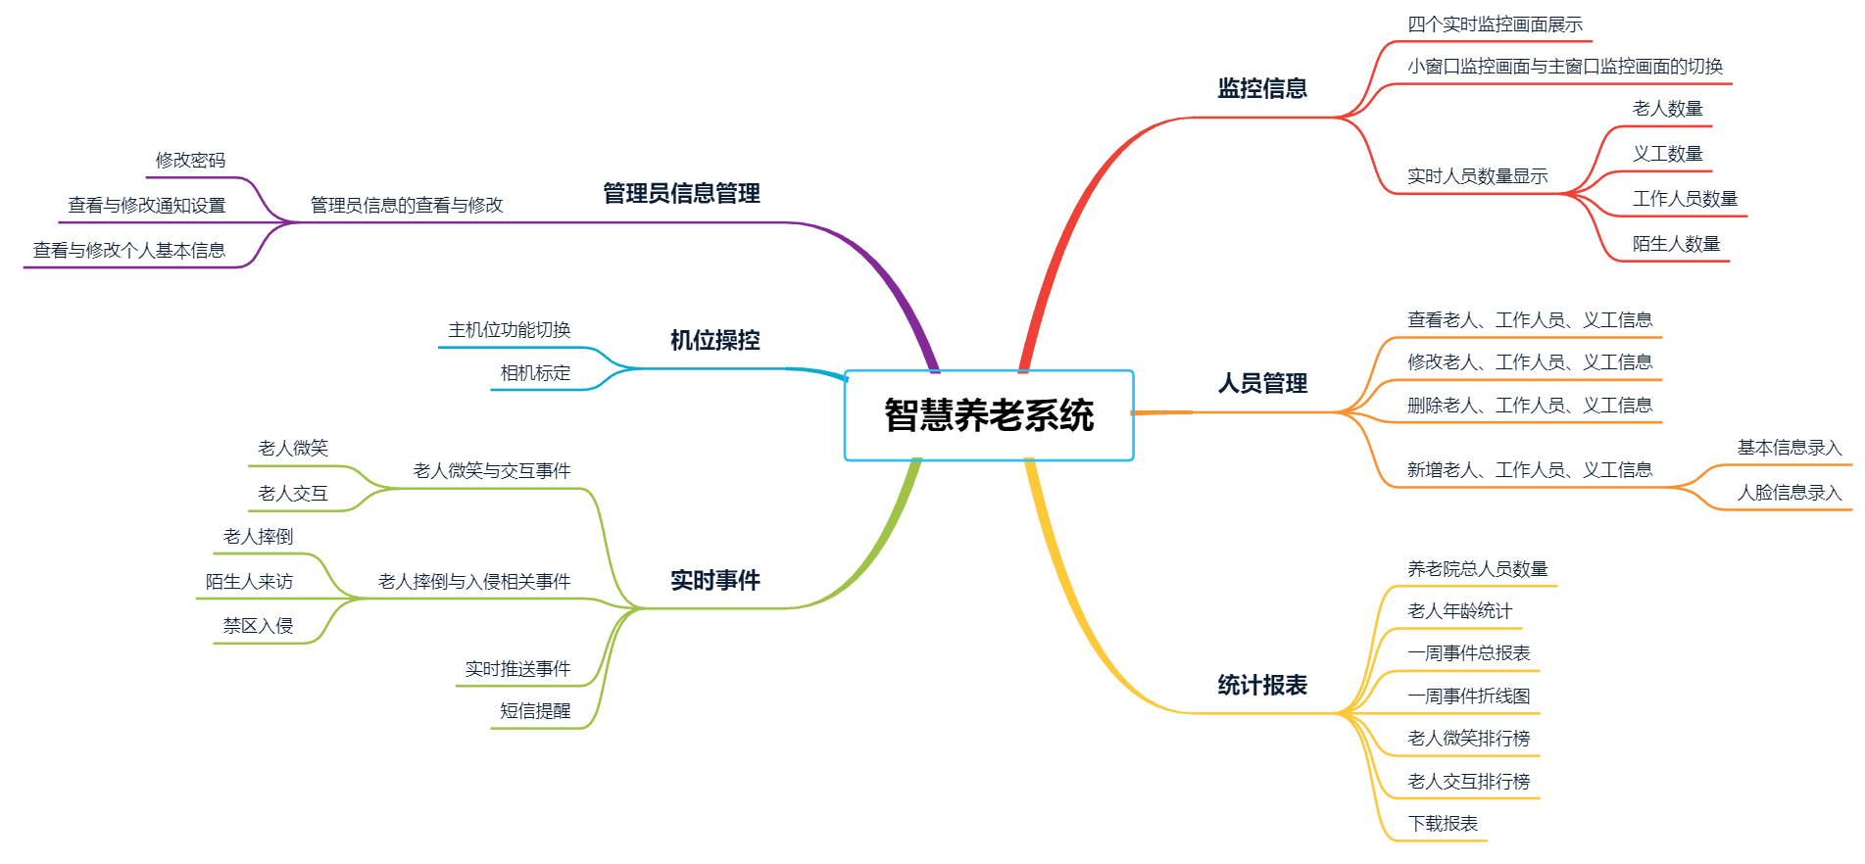
02 项目介绍

Slide 11
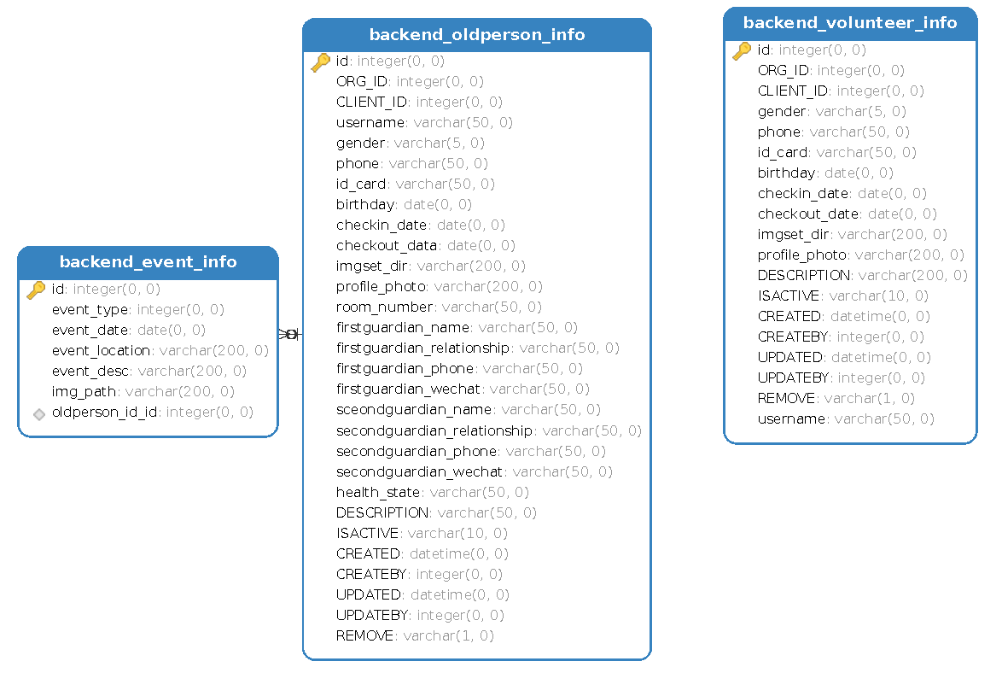
02 项目介绍

Slide 12
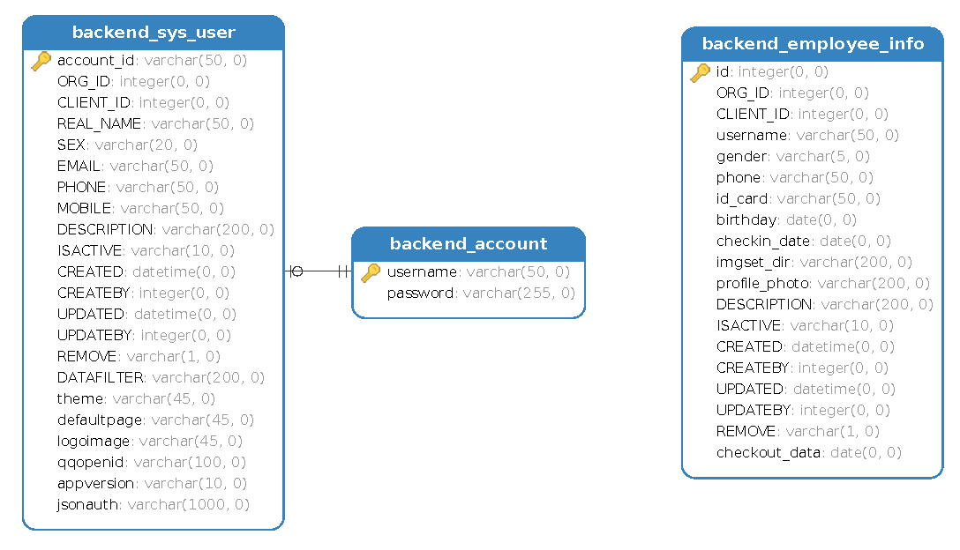
02 项目介绍

Slide 13
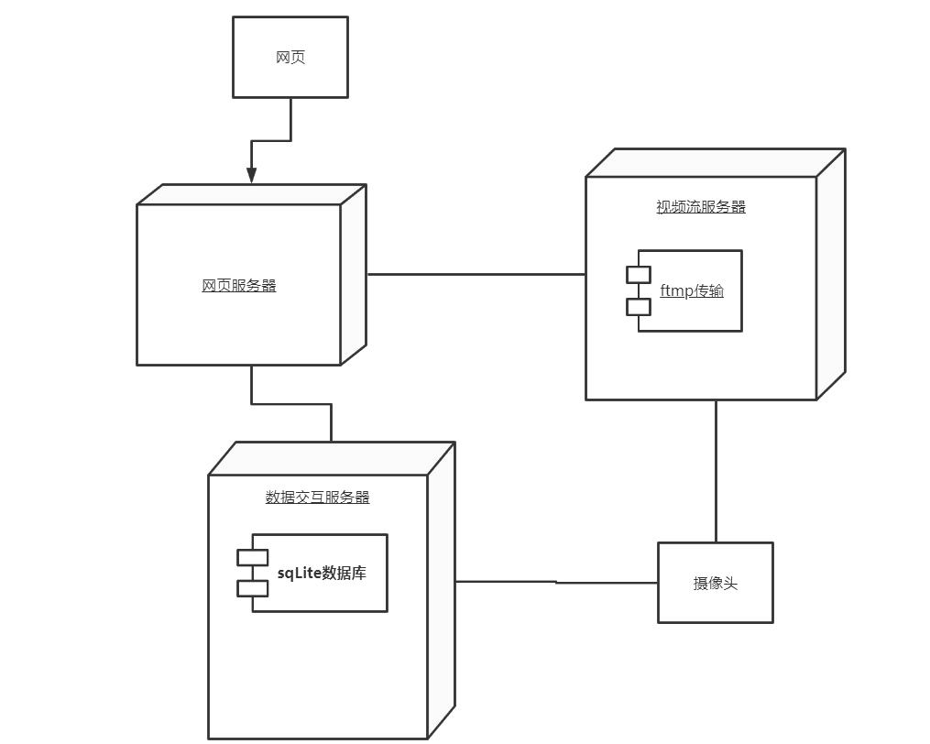
03 系统架构

Slide 14
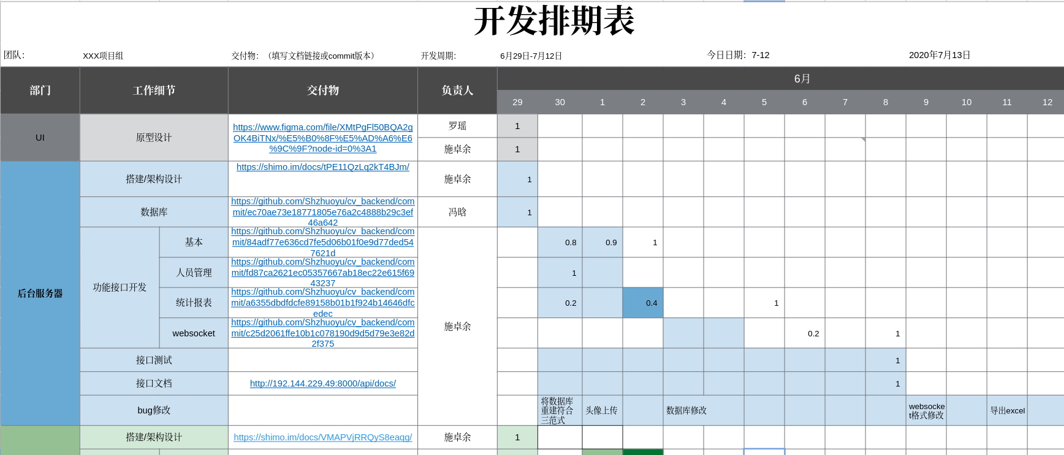
03 系统架构

Slide 15
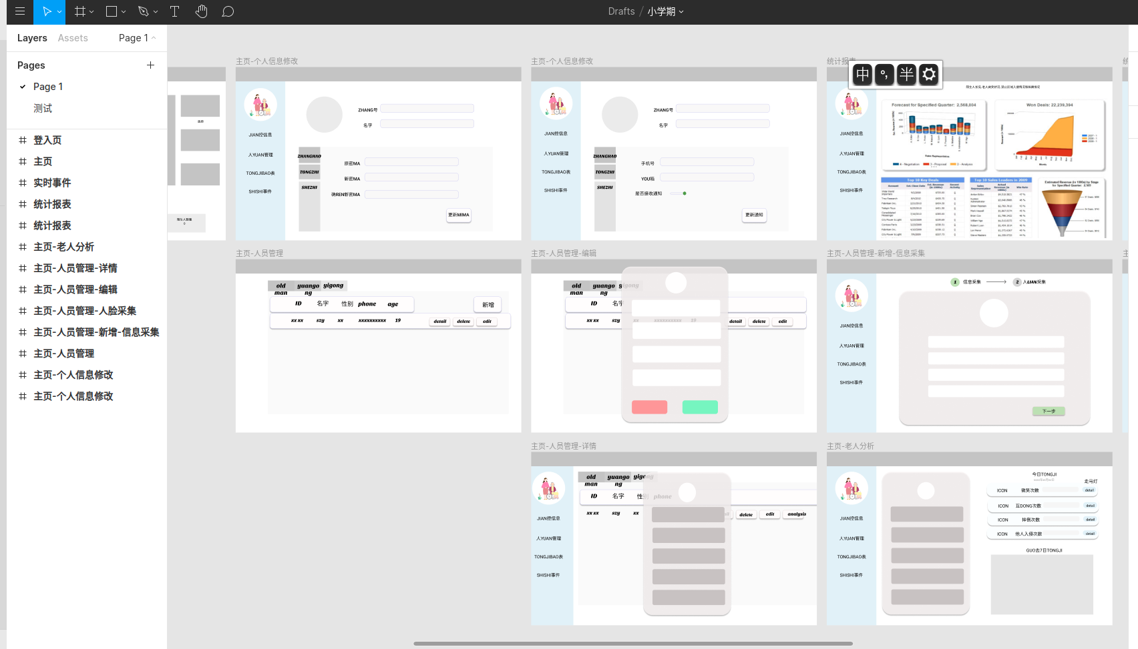
03 系统架构

Slide 16
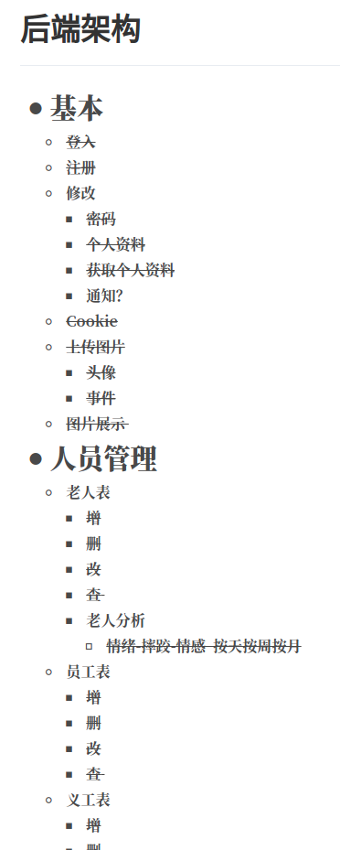
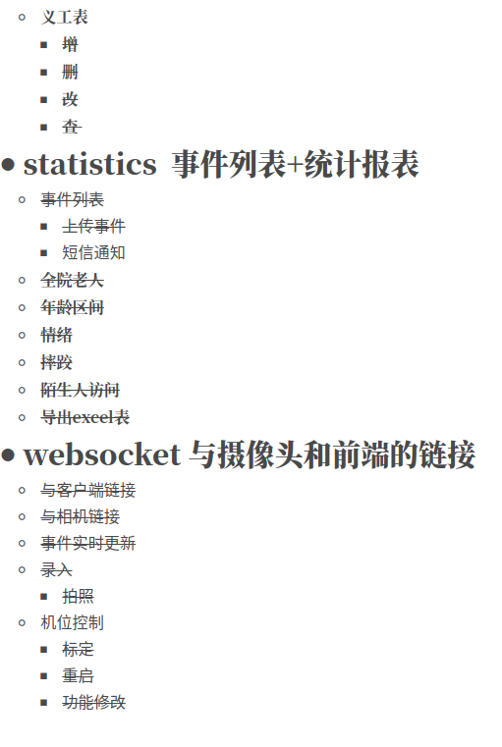
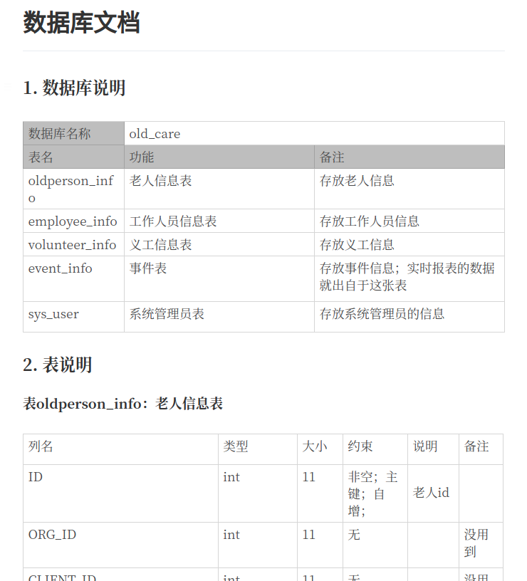
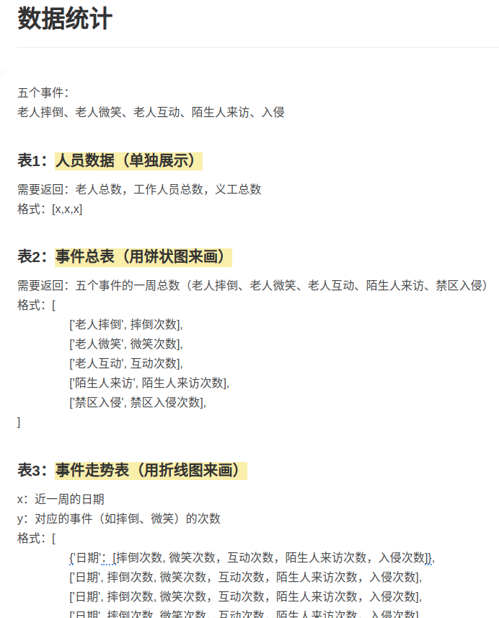
03 系统架构

Slide 17
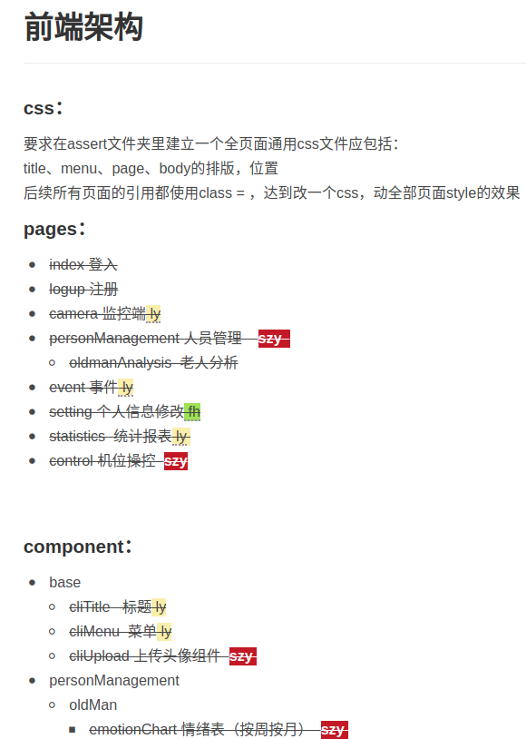
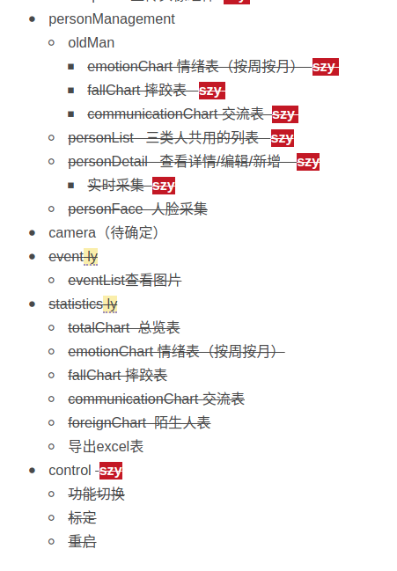
03 系统架构

Slide 18
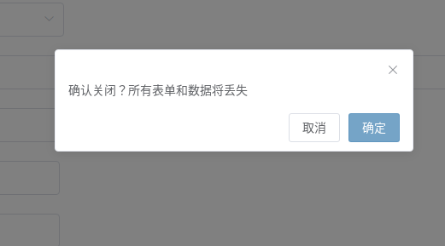
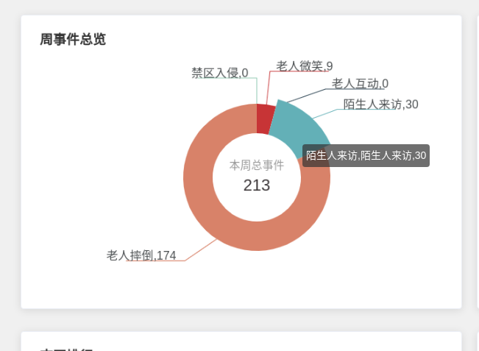
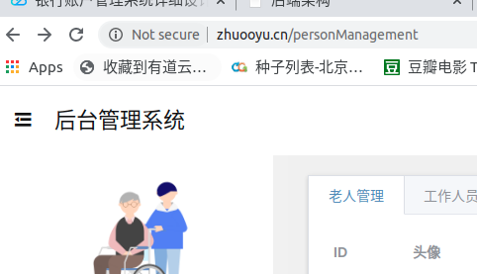

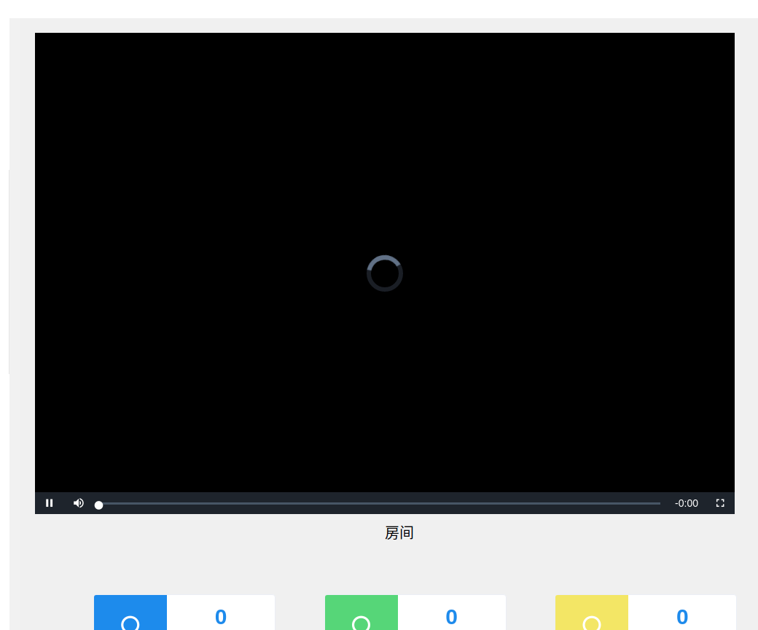
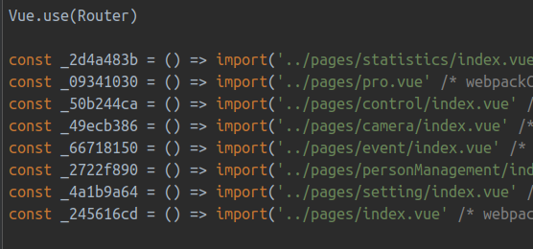
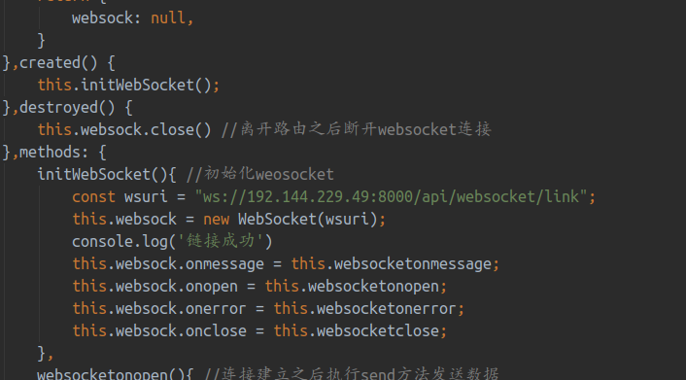
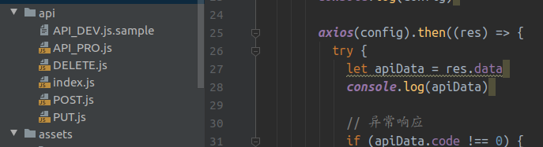
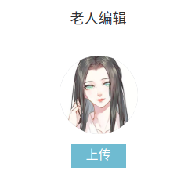
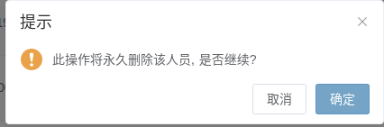
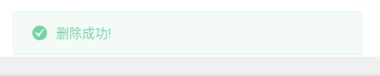
03 系统架构
前端：vue框架、nuxt路由、axios封装、echart统计报表、rtmp视频解码、头像上传、完整的信息提示、websocket实时刷新、cookie、组件复用、公网部署、高内聚低耦合
后端：Django、restful-api接口、跨域请求、信息交互、token生成验证、头像上传、图片传输、excel报表导出、网页与摄像头分别websocket链接、聚合查询

Slide 19
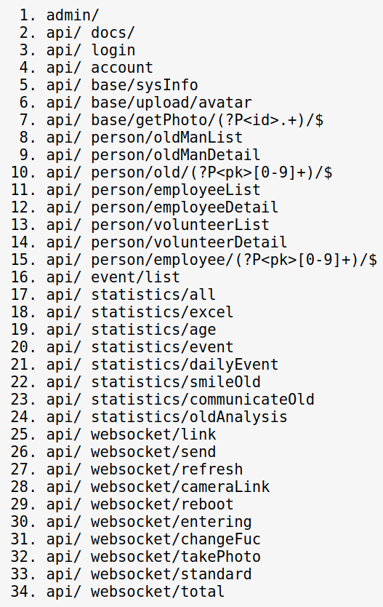
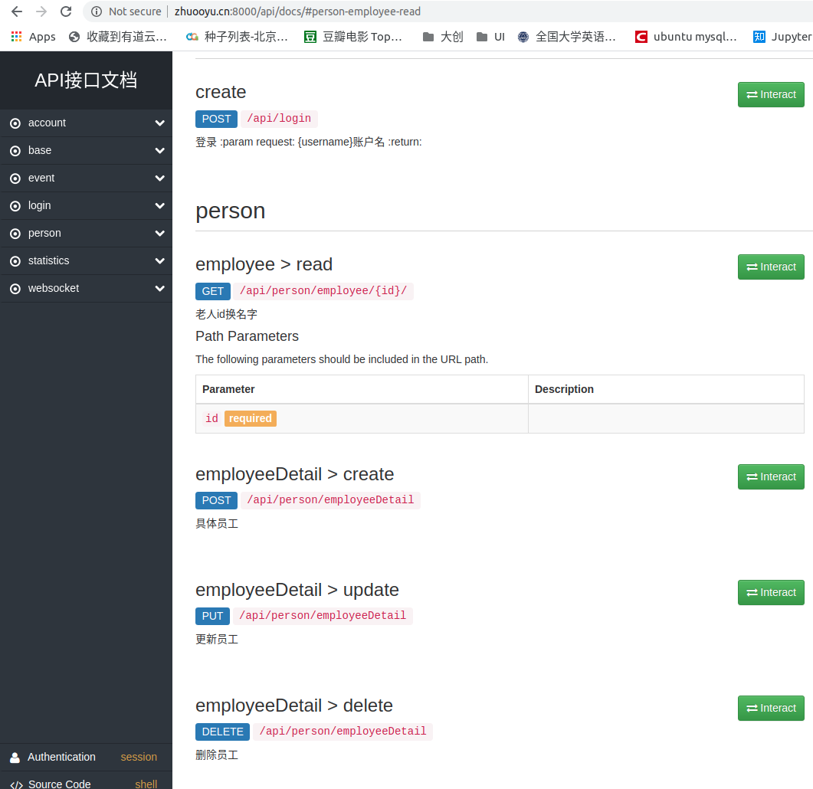
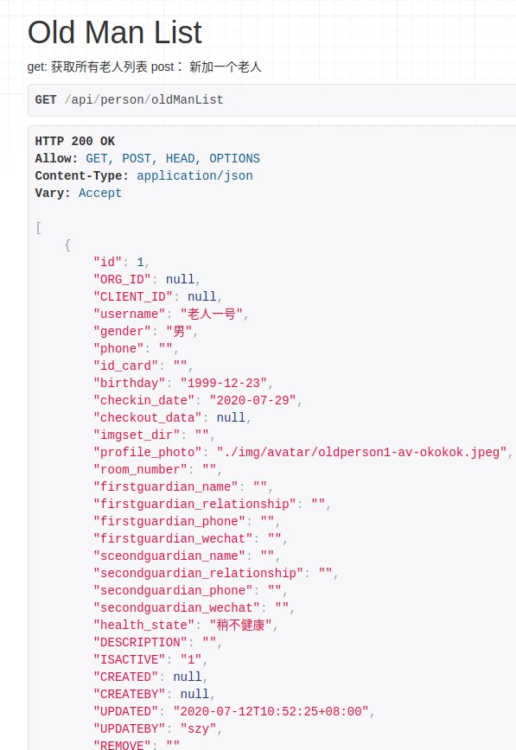
03 系统架构
前端：vue框架、nuxt路由、axios封装、echart统计报表、rtmp视频解码、头像上传、完整的信息提示、websocket实时刷新、cookie、组件复用、公网部署、高内聚低耦合
后端：Django、restful-api接口、跨域请求、信息交互、token生成验证、头像上传、图片传输、excel报表导出、网页与摄像头分别websocket链接、聚合查询

Slide 20
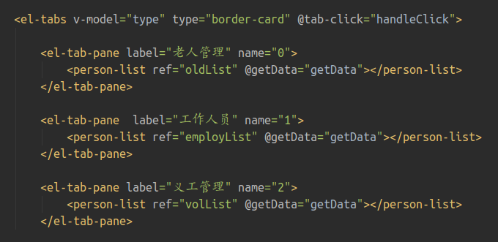
03 系统架构
前端：vue框架、nuxt路由、axios封装、echart统计报表、rtmp视频解码、头像上传、完整的信息提示、websocket实时刷新、cookie、组件复用、公网部署、高内聚低耦合
后端：Django、restful-api接口、跨域请求、信息交互、token生成验证、头像上传、图片传输、excel报表导出、网页与摄像头分别websocket链接、聚合查询
前端：代码量4199
后端：代码量1132

Slide 21
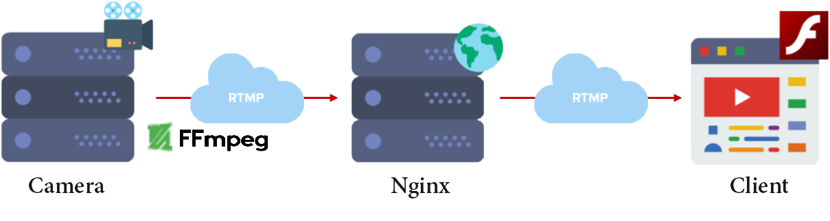
04 算法介绍
Nginx-RTMP“直播”
Nginx 是一个非常出色的 HTTP 服务器, FFMPeg 是非常好的音视频解决方案.这两个东西通过一个 Nginx 的模块 nginx-rtmp-module, 组合在一起即可以搭建一个功能相对比较完善的流媒体服务器。这个流媒体服务器可以支持RTMP和HLS(Live Http Stream)
RTMP 在互联网 TCP/IP 五层体系结构中应用层，RTMP 协议是基于TCP协议的，是面向连接的协议，能够为数据的传输提供可靠保障，因此数据在网络上传输不会出现丢包的情况。不过这种可靠的保障也会造成一些问题，也就是说前面的数据包没有交付到目的地，后面的数据也无法进行传输。

Slide 22
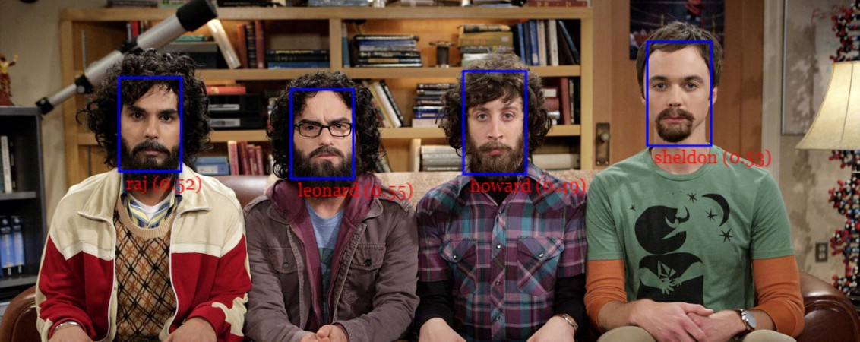
04 算法介绍
单样本学习与人脸识别
在人脸识别的情况下，模型或系统可能只有一个或几个给定人脸的样本，并且必须从新照片中正确识别出该人，包括在表情、发型、光照和首饰等都有所变化的情况下。在人脸认证的情况下，模型或系统可能只有一个人脸的样本记录，但系统必须正确地验证该人的新照片，并且每天都要这样。因此，人脸识别（认证）是单样本学习的常见例子之一。

Slide 23
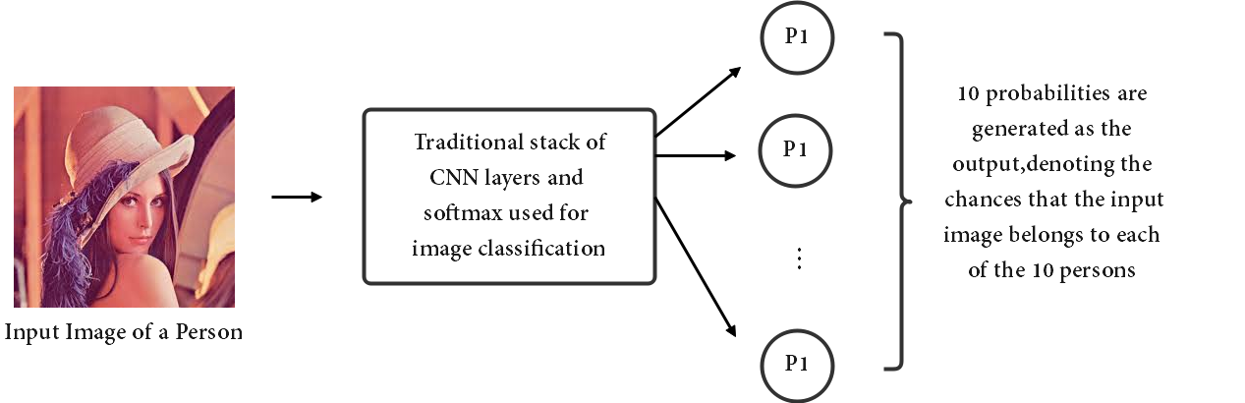
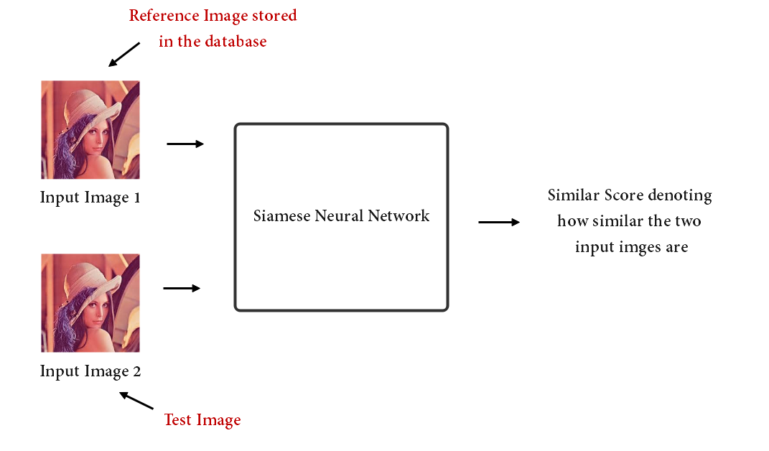
04 算法介绍
单样本学习与人脸识别
孪生神经网络的目标是寻找两个可比较对象的相似程度（例如，签名验证、人脸识别等）。这个网络有两个相同的子网络，两个子网络有相同的参数和权重。

Slide 24
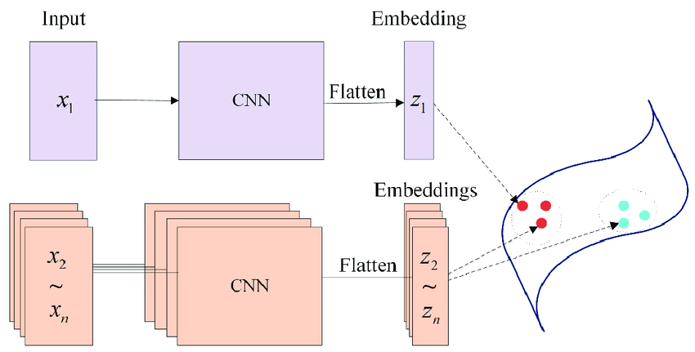
04 算法介绍
单样本学习与人脸识别
FaceNet 是一个通用的系统，可以用于人脸验证，识别和聚类。
FaceNet 直接使用基于 triplets 的 LMNN（最大边界近邻分类）的loss函数训练神经网络，网络直接输出为128维度的向量空间。

Slide 25
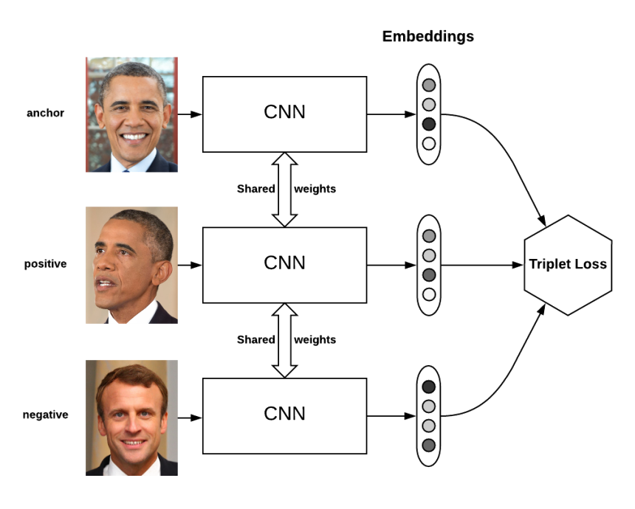
04 算法介绍
单样本学习与人脸识别
Triplets loss：triplet是一个三元组，这个三元组是这样构成的：从训练数据集中随机选一个样本，该样本称为Anchor，然后再随机选取一个和Anchor 属于同一类的样本和不同类的样本,这两个样本对应的称为 Positive 和 Negative，由此构成一个（Anchor，Positive，Negative）三元组。
Triplet loss的目标：
使具有相同标签的样本在嵌入空间中尽量接近
使具有不同标签的样本在嵌入空间中尽量远离

Slide 26

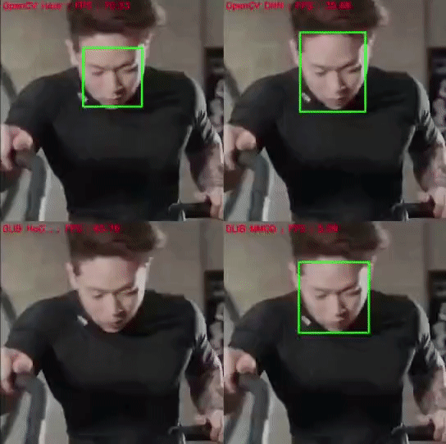
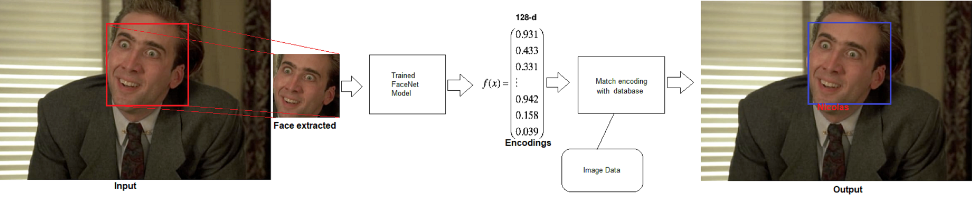
04 算法介绍
单样本学习与人脸识别
检测器 | 第三方库 | CPU | 非正面和遮挡
Haar | OpenCV | 实时 | 不起作用
DNN | OpenCV | 实时 | 适用
HoG | Dlib | 最快 | 轻微遮挡和稍不正面
CNN | Dlib | 很慢 | 适用

Slide 27
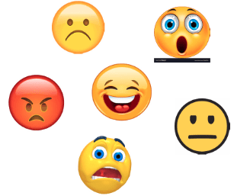
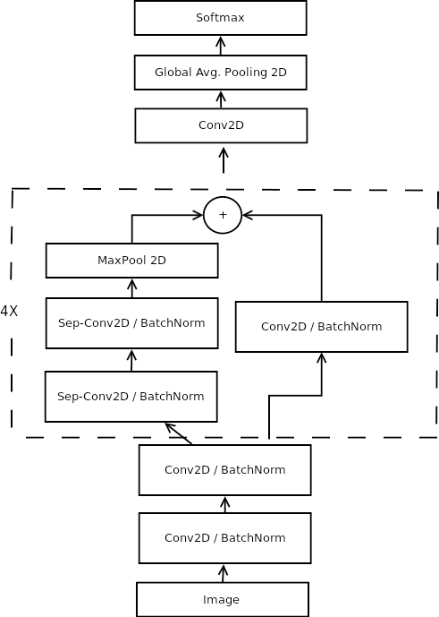
04 算法介绍
Mini-Xception 与微笑检测
😀 移除全连接层
VGG16 中90%的参数位于全连接层，与 AlexNet 相比，Mini-Xception 参数从 60M 减少到了 600,000
😀 结合了 residual modules 和 depth-wise
separated convolutions
residual modules enable the gradients better back-propagate to lower layers
depth-wise separated convolutions spatial cross-correlations are separable convolutions channel cross-correlations. Therefore the number of parameters is further reduced in convolutional layers

Slide 28
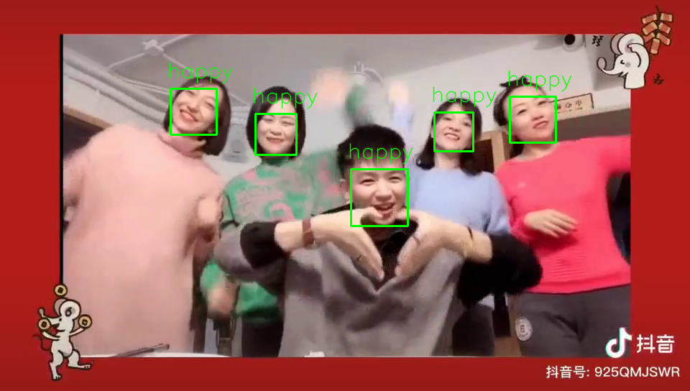

04 算法介绍
Mini-Xception 与微笑检测
Face++ 接口
DNN+Mini-Xception

Slide 29
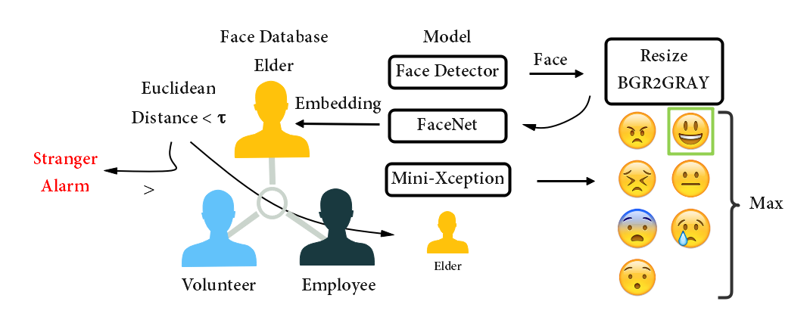
04 算法介绍
人脸识别综合算法

Slide 30
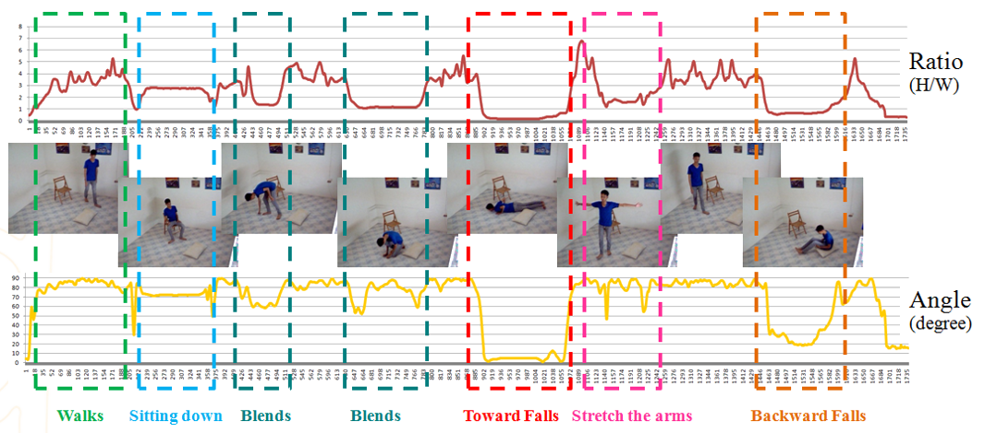
04 算法介绍
物体运动特征与摔倒检测

Slide 31
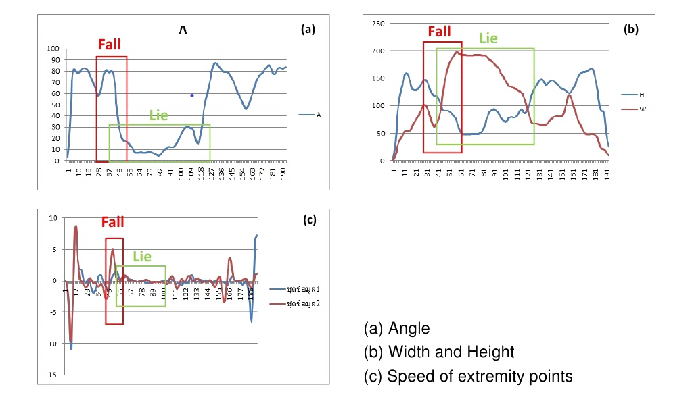
04 算法介绍
物体运动特征与摔倒检测

Slide 32
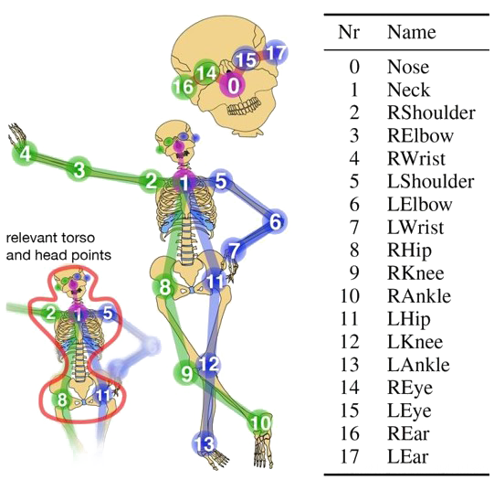
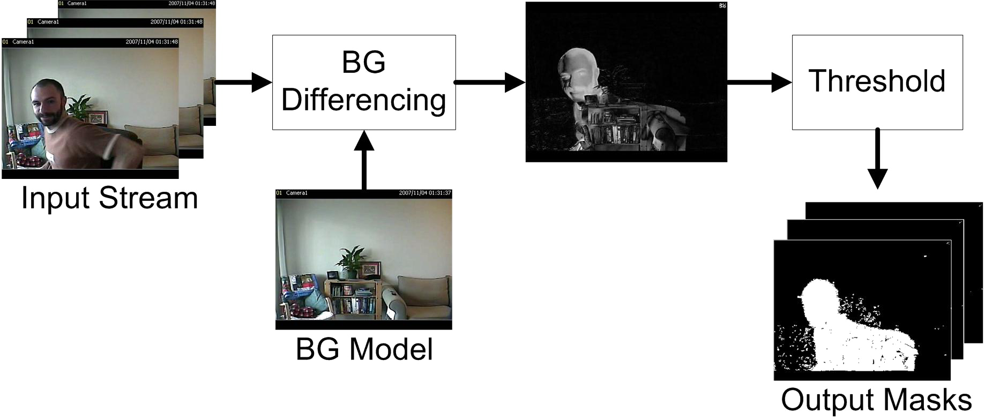
04 算法介绍
物体运动特征与摔倒检测

Slide 33
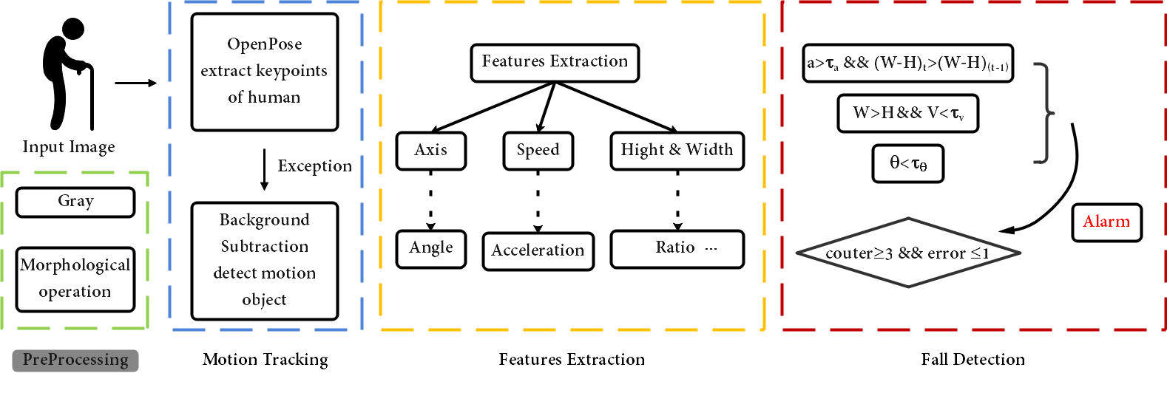
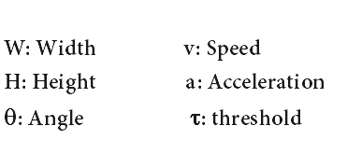
04 算法介绍
物体运动特征与摔倒检测

Slide 34

04 算法介绍
物体运动特征与摔倒检测

Slide 35

04 算法介绍
系统标定与互动检测
伪随机序列具有良好的窗口特性，即通过一个较小的窗口在编码图案上面移动时，每个窗口内的编码组合是唯一的，根据窗口的这个特性可以唯一地辨识编码图案上的特征点。以$h$(x)=2$x^{6}$+2$x^{5}$+$x^{4}$+3$x^{3}$+2$x^{2}$+2$x$+1 作为本原多项式，通过伽罗华域下的四则运算，生成 65 $×$ 63 的伪随机矩阵，窗口大小为 2 $×$ 3 。
编码图案以菱形作为基本图案，菱形的角点作为特征点，以红、蓝、绿、黑四种颜色作为菱形的颜色。分别对应矩阵中的不同数值，通过颜色及位置对特征点进行编码，从而可以唯一确定图案中某一角点的位置。

Slide 36



04 算法介绍
系统标定与互动检测
1） 确定候选特征点
$$d=\left|\sum_{i=−Ɛ}^{Ɛ}{I_{c}\left(x+i,y\right)}−\sum_{j=−Ɛ}^{Ɛ}{I_{c}\left(x,y+j\right)}\right|$$
2） 确定特征点
$$ρ_{c}=\frac{n\sum_{i=1}^{n}{M_{C_{i}}M_{C_{i}}\text{′} }−\sum_{i=1}^{n}{M_{C_{i}}\sum_{i=1}^{n}{M_{C_{i}}\text{′} }}}{\sqrt{n\sum_{i=1}^{n}{{M_{C_{i}}}^{2} −{(\sum_{i=1}^{n}{M_{C_{i}}})}^{2}}}\sqrt{n\sum_{i=1}^{n}{{M_{C_{i}}\text{′} }^{2} −{(\sum_{i=1}^{n}{M_{C_{i}}\text{′} })}^{2}}}}$$
3） 8邻域广度优先搜索将特征点位置精确到亚像素
4） 色彩校正、Lab 颜色空间对菱形颜色分类并解码

Slide 37



04 算法介绍
系统标定与互动检测

Slide 38

04 算法介绍
移动物体监测与跟踪
物体检测目的是识别出人这个物体
物体追踪则是追踪检测到的这个人
禁区入侵
移动物体监测
RCNN
YOLO
移动物体追踪
SSD

Slide 39

04 算法介绍
移动物体监测与跟踪
质心跟踪算法
步骤1：接受边界框坐标并计算质心
步骤2：计算新边界框与现有对象之间的欧氏距离
步骤3：更新（x，y） -现有对象的坐标
步骤4：注册新对象
步骤5：注销旧对象

Slide 40

05 成果展示
http://zhuooyu.cn/

Slide 41



06 项目总结
前端仓库：https://github.com/Shzhuoyu/cv_frontend
后端仓库：https://github.com/Shzhuoyu/cv_backend
计算机视觉：https://github.com/Tang1705/CVofSSE
累计提交 101 + 63 +18 次，记录28次会议纪要

Slide 42


06 项目总结

Slide 43
感谢聆听
请老师批评指正

